Slide 1
www.zeitfuerdeutsch.com

Slide 2
Sport 2 – Sport 2
LO: Talk about different types of Sport
SC
I can name 9 types of sport
I can say what sport others play
I can conjugate sport verbs

Slide 3
Das Kartenspiel
Yes, correct
No, incorrect
Good
Super
Excellent
Fantastic
Brilliant
Wonderful
Great
Tremendous/super/great
Beautiful/great
Ja, Richtig
Nein, Falsch
Gut
Super
Ausgezeichnet
Fantastisch
Brilliant
Wunderbar
Großartig
Prima
Schön

Slide 4
Do you do sport? – Treibst du sport?
Ja
I play football
I play tennis
I play rugby
I play netball
I play hockey
I play cricket
I do gymnastics
I run
I swim
Ich spiele Fussball
Ich spiele Tennis
Ich spiele Rugby
Ich spiele Korbball
Ich spiele Hockey
Ich spiele Kricket
Ich turne
Ich renne
Ich schwimme
gern

Slide 5
To play - Spielen
I play
You play
He plays
She plays
It plays
They play
We play
Ich spiele
Du spielst
Er spielt
Sie spielt
Es spielt
Sie spielen
Wir spielen

Slide 6
To have - Haben
I have
You have
He has
She has
It has
They have
We have
Ich habe
Du hast
Er hat
Sie hat
Es hat
Sie haben
Wir haben

Slide 7
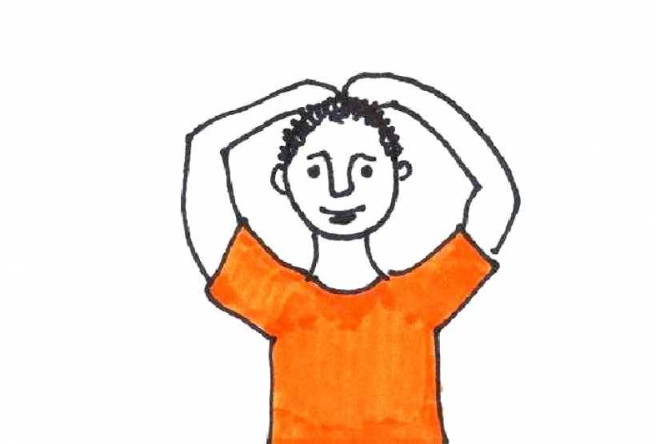
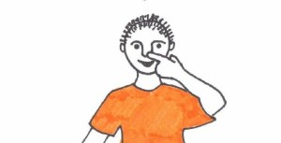
Secret Signal
Ich spiele
Du spielst
Er spielt
Sie spielt
Es spielt
Sie spielen
Wir spielen

Slide 8
To swim - Schwimmen
I swim
You swim
He swims
She swims
It swims
They swim
We swim
Ich schwimme
Du schwimmst
Er schwimmt
Sie schwimmt
Es schwimmt
Sie schwimmen
Wir schwimmen

Slide 9
To run - rennen
I run
You run
He runs
She runs
It runs
They run
We run
Ich renne
Du rennst
Er rennt
Sie rennt
Es rennt
Sie rennen
Wir rennen

Slide 10
To do gymnastics - turnen
I do gymnastics
You do gymnastics
He does gymnastics
She does gymnastics
It does gymnastics
They do gymnastics
We do gymnastics
Ich turne
Du turnst
Er turnt
Sie turnt
Es turnt
Sie turnen
Wir turnen

Slide 11
When? – Wann?
Am Montag
Am Dienstag
Am Mittwoch
Am Donnerstag
Am Freitag
Am Samstag
Am Sonntag
On Monday
On Tuesday
On Wednesday
On Thursday
On Friday
On Saturday
On Sunday

Slide 12
Translation
On Monday you play football
On Tuesday he plays netball
On Wednesday she plays hockey
On Thursday we play rugby
On Friday they play tennis
On Saturday you swim
On Sunday she runs
On Monday we do gymnastics

Slide 13
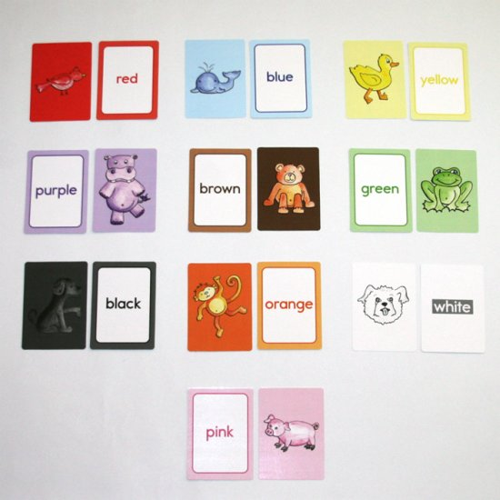
Match Up

Slide 14
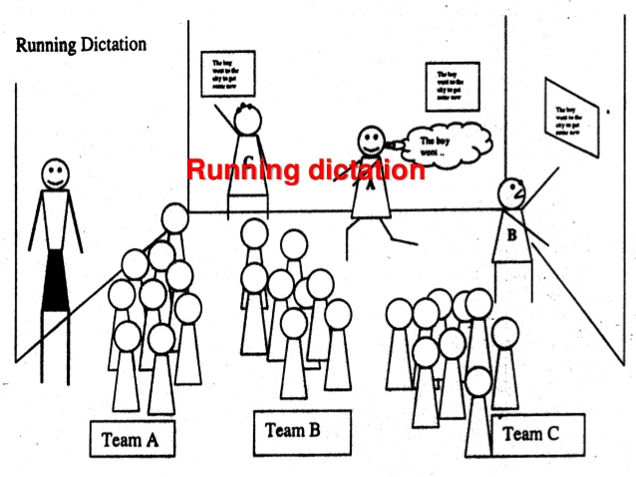
Running Dictation

Slide 15
Sport 2 – Sport 2
LO: Talk about different types of Sport
SC
I can name 9 types of sport
I can say what sport others play
I can conjugate sport verbs

